Slide 1
第五章 物体的运动
5.3 直线运动

Slide 2
【学习目标】
1.匀速直线运动
2.变速直线运动
3.动 能

Slide 3
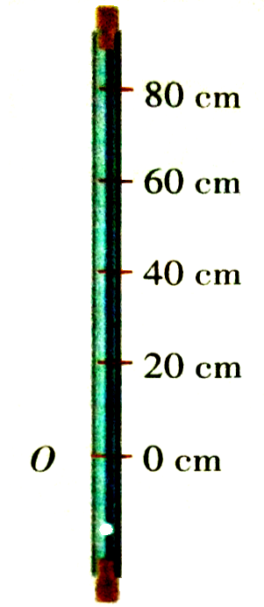
【一、匀速直线运动】
【做一做】
阅读课本P113，了解具体的实验过程，并进行实验。
如图：
1.玻璃管中注水近满，留一小段空气柱（气泡），再用橡皮塞塞住管口；
2.把玻璃管翻转过来后，观察气泡的运动情况；
3.从0cm处开始计时，分别记下气泡运动到20cm、40cm、60cm、80cm处时所用的时间；
4.设计表格，填入数据并分析气泡运动规律；
想一想：
1.0cm为什么不从底端开始标记？
2.气泡运动太快，不方便记录时间，怎么办？

Slide 4
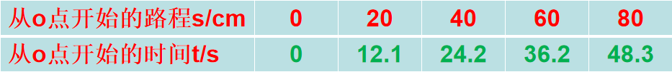
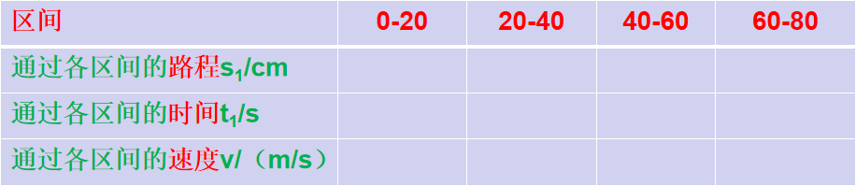
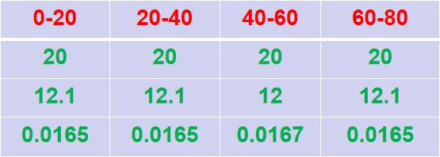
【数据处理】1.表格分析
通过收集的数据进一步计算出各区间的时间和相应的速度；你能得出什么结论？
考虑到实验误差，可以得出：气泡通过相同的路程所用的时间是相等的，也即，气泡在相等时间内通过的路程是相等的！

Slide 5
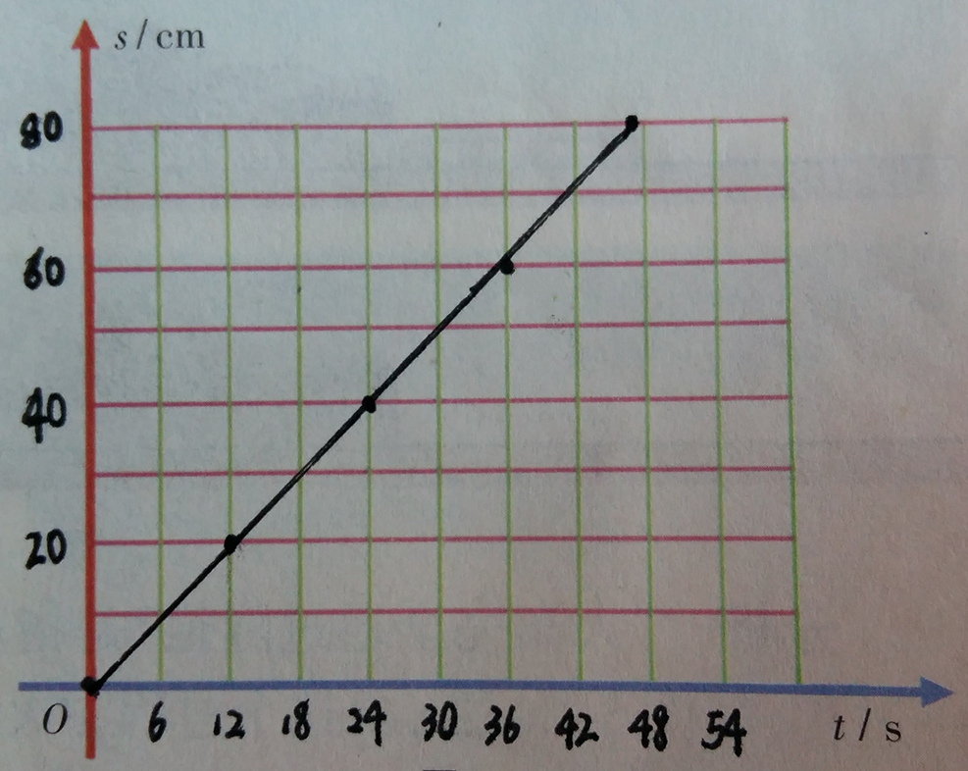
【数据处理】2.直角坐标系分析
根据表格中的数据，画出s-t关系图，由图像可以得出什么？
如图：（正比例函数）
1.即：路程s与时间t成正比；
即：s与t的比值v为定值；
即：气泡的速度保持不变；
2.我们把速度不变的直线运动叫作匀速直线运动！
3.匀速直线运动并不常见，我们可以把生活中的一些运动近似地看成是匀速直线运动。

Slide 6
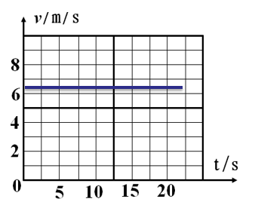
【议一议】
1.你能在v-t关系图中画出匀速直线运动图像吗？

Slide 7
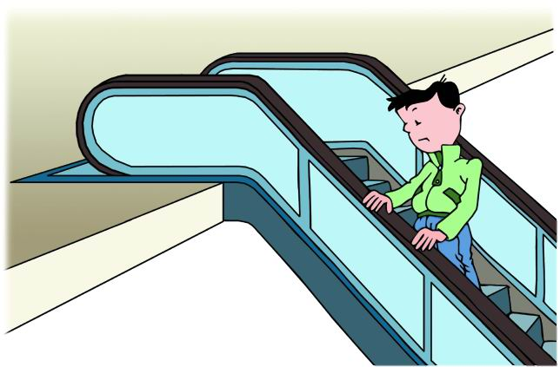
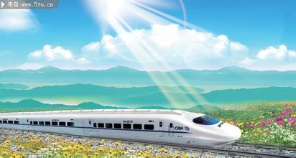
近似匀速直线运动

Slide 8
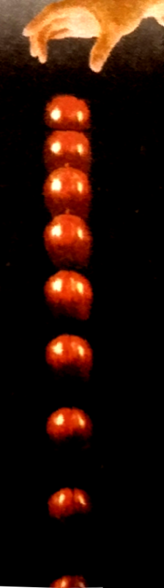
【二、变速直线运动】
【读一读】
阅读课本P114，了解“变速直线运动”；
1.什么叫作变速直线运动？
2.什么叫作平均速度？
如何求平均速度？
1.我们把速度变化的直线运动叫作变速直线运动；（加速、减速）
2.如图是采用了频闪照相技术获得的苹果自由下落过程中处于不同位置的照片；
3.由于变速直线运动中的速度一直在变化，所以用速度公式求得的速度，反映的只是某段路程或某段时间的平均速度。

Slide 9
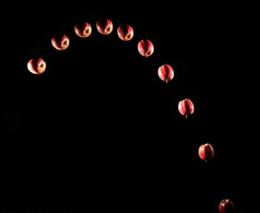
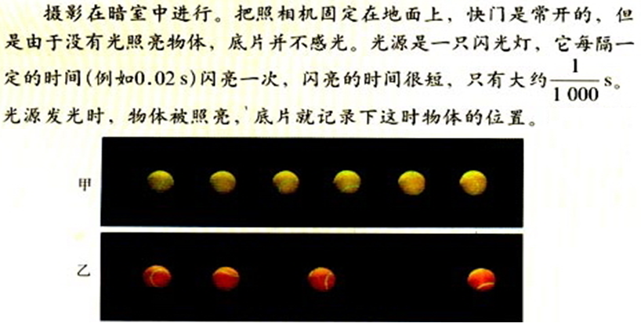
【补 充】关于频闪照相：
1.频闪照相指的是，借助于闪光灯的连续闪光，使底片每隔相等时间曝光一次；所得到的照片上留下的是运动物体的多个不同位置的影像；
2.拍照时，要选择一个黑色的背景（暗室中），物体距离背景尽可能远些，以避免频闪光照亮背景；
3.一般闪光频率可以根据需要调节，闪光频率越高，底片曝光次数越多，在照片上出现的影像也越多；一般来说，每秒钟的闪光次数可达几十次甚至上百次。
你能说一说上面物体的运动规律吗？为什么呢？

Slide 10
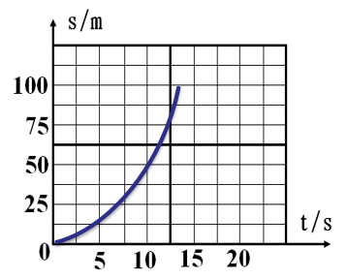
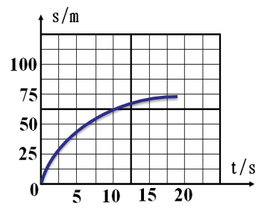
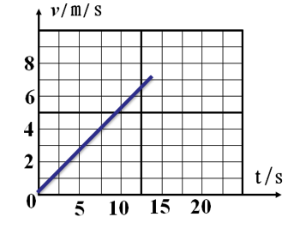
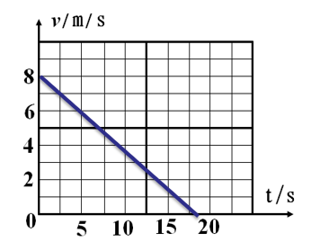
【议一议】
1.你能在直角坐标系中画出变速直线运动图像吗？

Slide 11
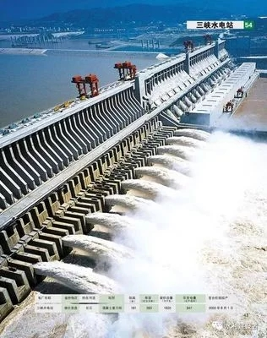
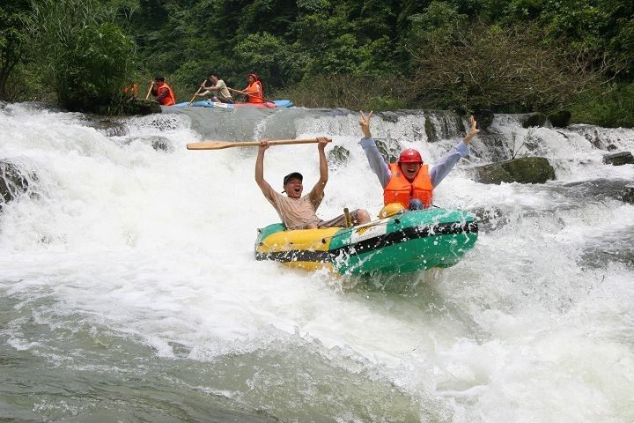
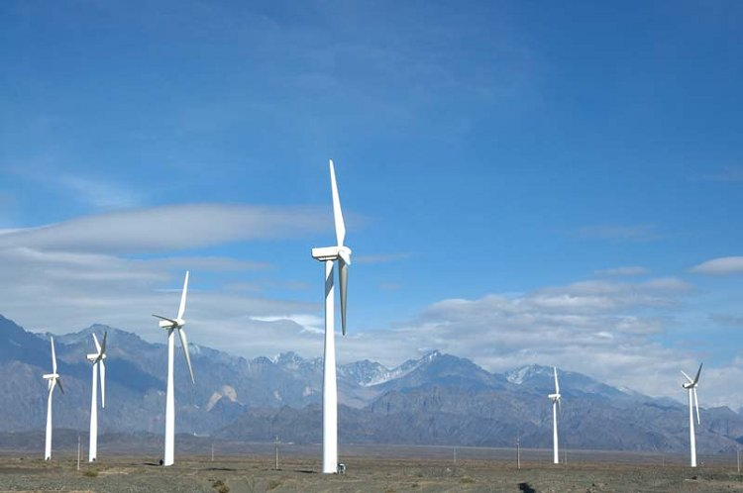
【三、动能】
【读一读】阅读课本（生活物理社会），了解“动能”；
物体由于运动而具有的能量，叫作动能。

Slide 12
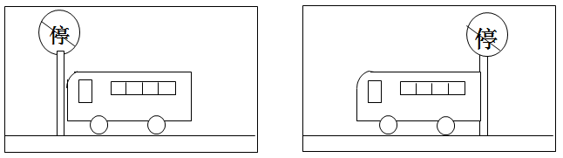
【随堂练习】
1.自行车在头2s内走了4m，第3、4、5s内共走了6m。则：
（1）头2s内的平均速度v1＝ ；
（2）第3、4、5s内的平均速度v2＝ ；
（3）全程的平均速度v3＝ ；
（4）自行车 （“一定”“可能”）做匀速直线运动。
2m/s
2m/s
2m/s
可能
2.公共汽车在平直公路上行驶，用固定于路边照相机连续两次拍照的时间间隔为2s，车长为12m，如图所示。由此可知汽车行驶的速度约为 m/s。
6

Slide 13
3.你一定听说过《龟兔赛跑》的寓言故事吧？乌龟和兔子同时从起点跑出，兔子在远远超过乌龟后，便骄傲地睡大觉。当它睡醒后才发现：乌龟已经爬到了终点。关于这个赛跑过程，下列说法正确的是 （ ）
A、兔子比乌龟跑得快
B、乌龟比兔子跑得快
C、由于兔子中途睡觉了，所以无法比较
D、乌龟的平均速度比兔子的平均速度大
D
注意：关于求平均速度的时间，指的是从开始到结束的时间，中间无论干什么都算在内。

Slide 14
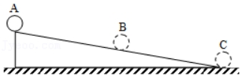
4．在“测量物体运动的平均速度”实验中。
（1）如图，让小球从A处沿斜面顶端由静止开始滚下，B为斜面的中点。实验数据如表，则小球经BC段的时间tBC＝ s，平均速度vBC＝ m/s。
（2）选择坡度较小的斜面，主要目的是为了便于测量 ，小球从A处沿斜面顶端由静止开始运动1s时的速度 （选填“大于”、“小于”或“等于”）小球从A处沿斜面顶端由静止开始运动到B点时的速度。
0.5
1.2
时间
小于
路程（m） | 时间（s） | 平均速度（m/s）
sAB＝0.6 | tAB＝1.5 | vAB＝0.4
sAC＝1.2 | tAC＝2.0 | vAC＝0.6
sBC＝0.6 | tBC＝ 0.5 | vBC＝ 1.2

Slide 15
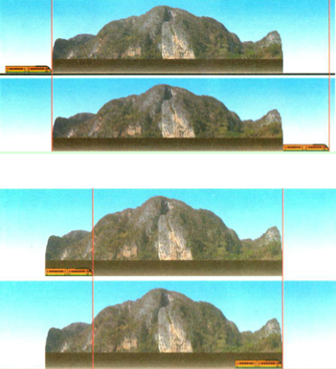
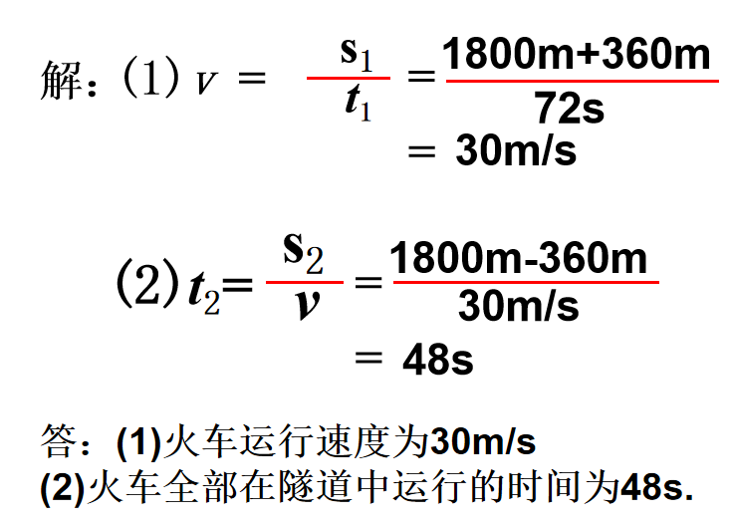
5.一列长为360m的火车匀速驶过长1800m的隧道,测得火车完全通过隧道需要72s.求：
（1）火车运行的速度；
（2）火车全部在隧道内运行的时间。

Slide 16
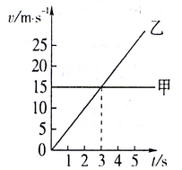
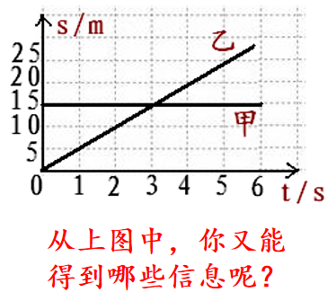
6.如图所示是表示甲、乙两个物体运动的速度图象．观察图象回答下列问题：
(1)记时开始时，甲的速度是___m／s，乙的速度是___m／s．
(2)3s时，甲的速度是___m／s，乙的速度是 m／s．
(3)甲做的是 直线运动．
15
0
15
15
匀速

Slide 17
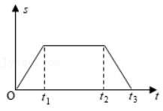
7．如图所示，是汽车通过某一平直公路时绘制的s﹣t图象，下列说法正确的是（ ）
A．0﹣t1时间内汽车做加速运动
B．t1﹣t2时间内汽车做匀速运动
C．t1﹣t2时间内汽车处于静止状态
D．t2﹣t3时间内汽车做减速运动
C

Slide 18
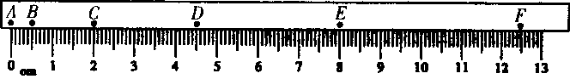
8.某汽车沿直线运动时，前半段路程用20m/s速度行驶，后半段路程用30m/s速度行驶，在整个路程中，汽车的平均速度为 m/s
24
9.现有甲、乙两物体都在做匀速直线运 动，已知甲、乙两物体的速度之比3：4。
（1）则在相等时间内甲、乙两通过路程之比为 。
（2）如果路程之比为2：1。则甲、乙两时间之比为 。
3:4
8:3
10.如图为一小球从A点沿直线运动到F点的频闪照片，若频闪照相机每隔0.2S 闪拍一次，分析照片可知：小球从A点到F点作的是 直线运动(选填“匀速”或“变速”)。小球从B点到F点运动的路程是 cm，平均速度是 m／s。
变速
12.00
0.15

Slide 19
11.完成课本【www】1-4题。

